Slide 1


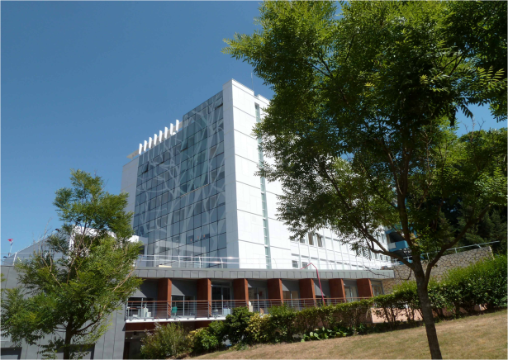

Vitrification ovocytaire sociétale
Joelle Belaisch -Allart
Site de Sèvres
Notes:
A

Slide 2
Déclaration d ‘intérêt
Je déclare ne pas avoir d’intérêt direct ou indirect avec un organisme privé ,industriel ou commercial en relation avec le sujet présenté

Slide 3
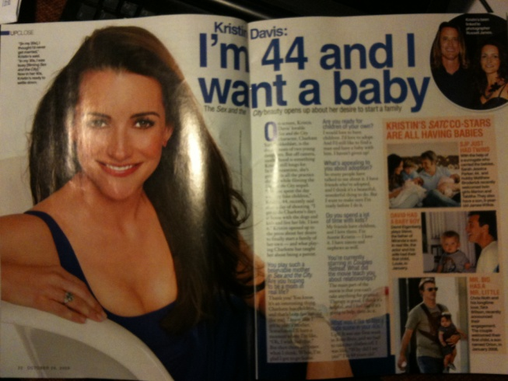
Le désir tardif d’enfant est
devenu un phénomène de société :
Meilleure maîtrise de la contraception
Études féminines plus longues , carrière féminine, difficultés professionnelles
Temps de rencontrer l’homme de sa vie et … qu’il soit candidat à la paternité.
Secondes unions voire plus…
Ignorance (ou déni) du déclin de la fertilité avec l’âge « Un enfant quand je veux »
Le don d’ovocytes voire l’accueil d’embryon en permettant désormais à des femmes de plus en plus âgées d’être enceintes ,parfois bien après « l’âge de procréer » ont crée le mythe de la grossesse possible à tout âge

Slide 4
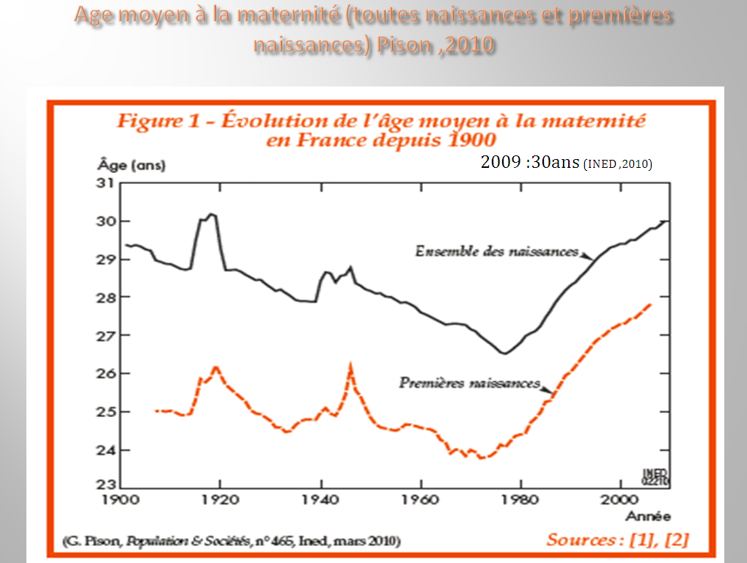
Au quotidien …
Les patientes enceintes de 40 ans et plus ne cessent d’augmenter dans nos maternités
Les mères de 40 ans représentent 5% des naissances en 2013 contre
1 % en 1980
(INSEE données Sept 2014 sur l’ année 2013)
Age moyen à l’ accouchement
en 1975: 26,1 ans en 2013 :30,3
(données INSEE 2014)
Les femmes qui arrivent dans nos consultations d’infertilité sont donc de plus en plus âgées
Notes:
Age moyen à l’ accouchement en 1975: 26,1 en 2013 :30,3 (données INSEE 2014)

Slide 5
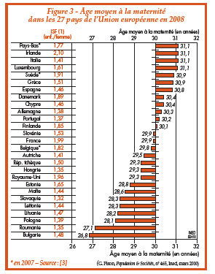

Slide 6
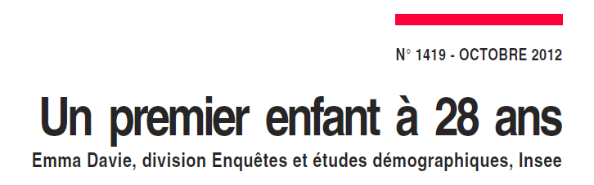
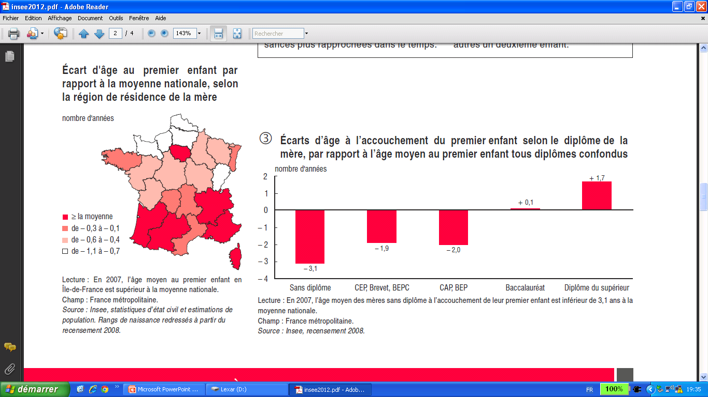
(Données 2010)
La région Île-de-France se distingue : l’âge au premier enfant y est le plus élevé de France métropolitaine, supérieur de près d’un an à la moyenne nationale. Ces différences régionales reflètent en partie celles des structures de population par diplôme. L’Île-de-France ainsi que les régions Midi-Pyrénées et Provence - Alpes Côte d’Azur, où les femmes ont leurs enfants le plus tard, figurent parmi les régions où les parts de diplômées sont les plus élevées.
Notes:
Données 2010

Slide 7
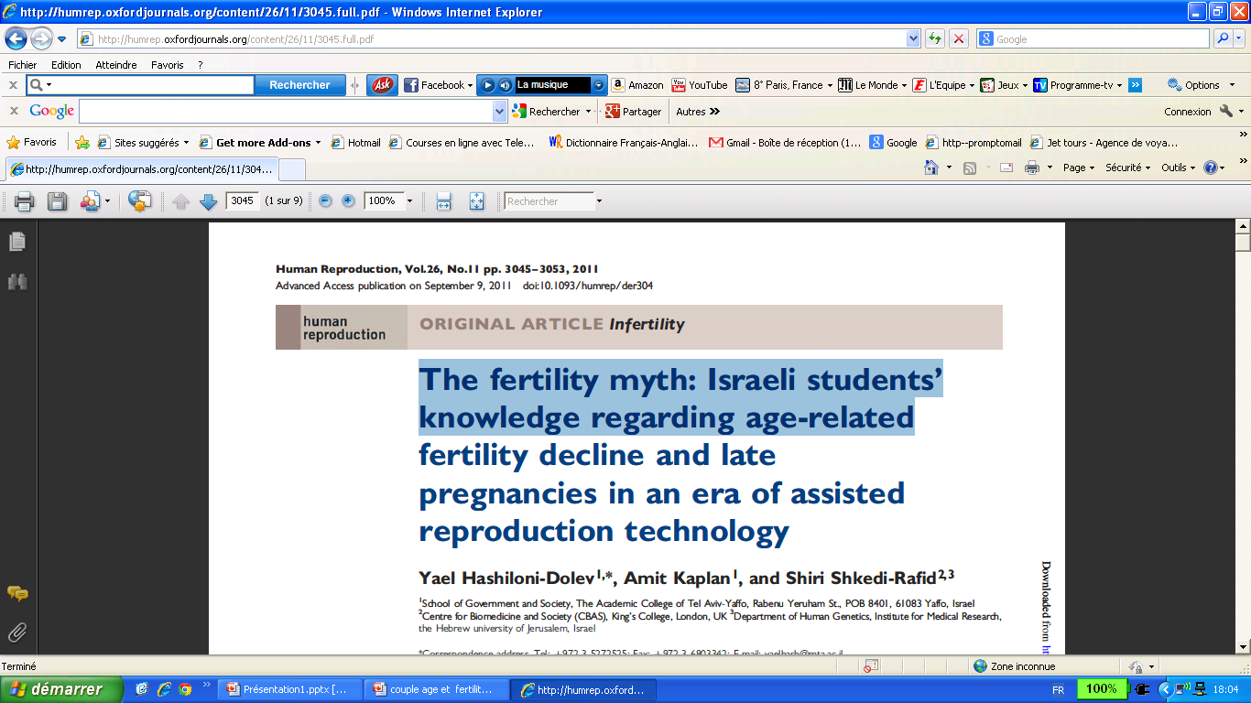
Le déni des femmes et des hommes de la chute de la fertilité avec l’ âge est maintenant bien démontré dans la littérature ….
Sous estimation de l’impact de l’ age sur la fertilité surtout chez les femmes les plus diplômées (Lampic , 2006; Virtala , 2011).
Méconaissance des risques des grossesses tardives (Tough et al., 2007; Cooke et al., 2010)
Confiance excessive dans l ‘AMP pour contrebalancer les effets adverses de l’ age (Lampic et al., 2006; Maheshwari et al., 2008; Bretherick et al., 2010).
Plus encore chez les étudiants (Suede , Finlande, Canada, Italie Israel (Lampic et al., 2006;Bretherick et al., 2010; Rovei et al., 2010; Hashiloni-Dolev et al., 2011;Virtala et al., 2011).
Regarding both spontaneous and IVF pregnancies, success rates of very late pregnancies (beyond 45 years and after menopause) were greatly overestimated. Only 11% of the students knew that genetic motherhood is unlikely to be achieved from the mid-40s onward, unless using oocytes frozen in advance.
Notes:
Students overestimated women’s chances of spontaneous pregnancy in all age groups, whereas women’s chances of achieving a
live birth following IVF treatment were overestimated only for ages 40 years and above. Regarding both spontaneous and IVF pregnancies,
success rates of very late pregnancies (beyond 45 years and after menopause) were greatly overestimated. Only 11% of the

Slide 8
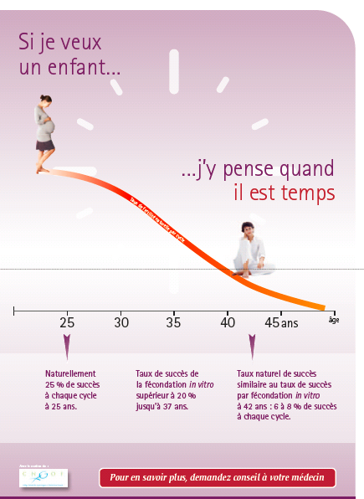


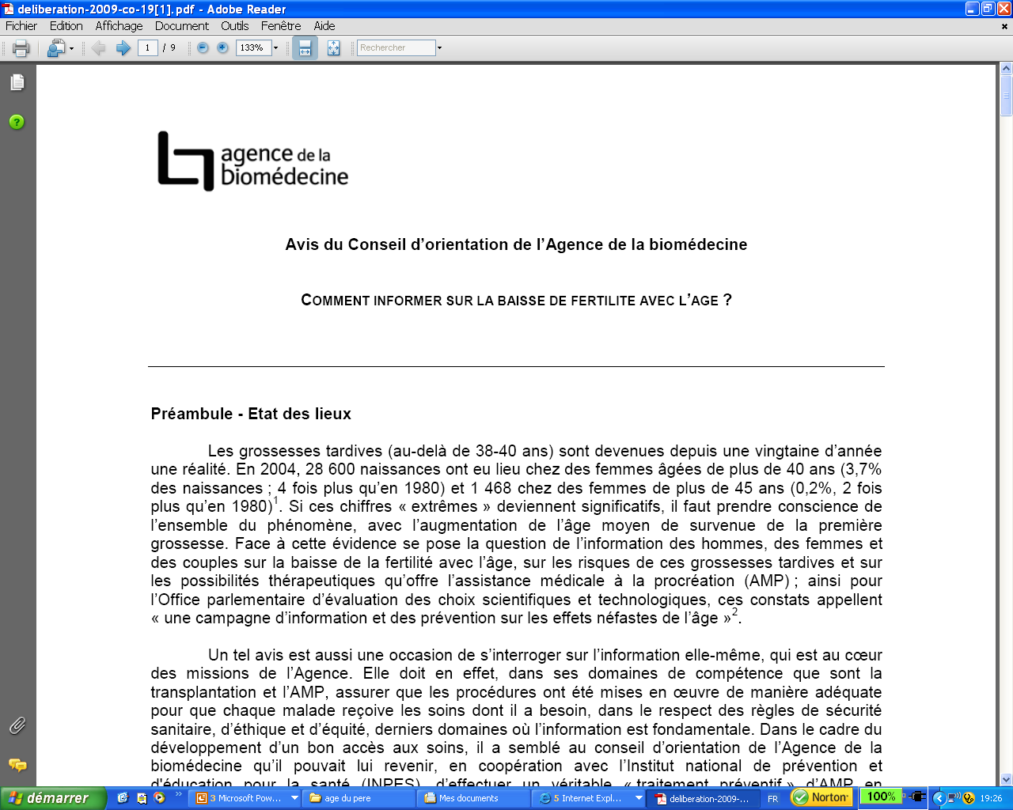
Comment faire face ?
Prévenir : Informer ???
Chute de la fertilité spontanée et
après traitements avec l’age chez la femme
Risques materno fœtaux des grossesses tardives
Chute de la fertilité masculine
Prendre en charge ?
Comment ?
Jusqu’ ou ?
Notes:
Quelle est la place de la société ?

Slide 9
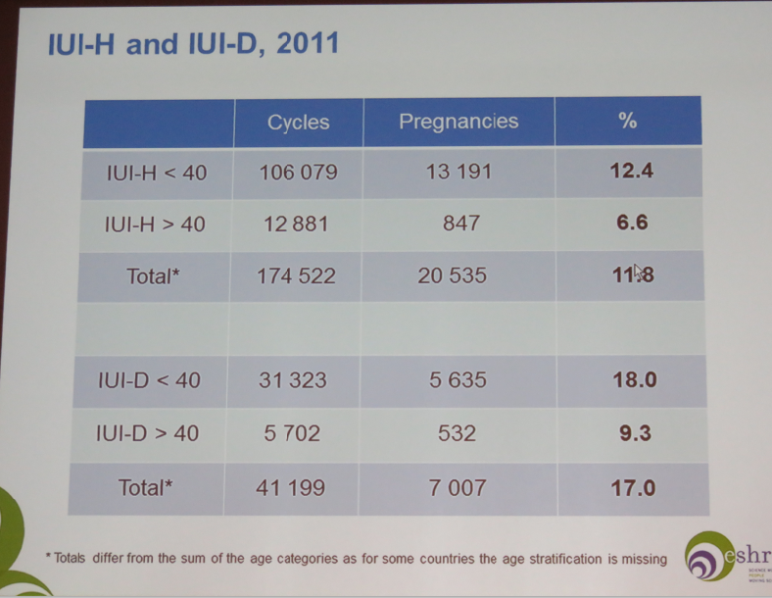
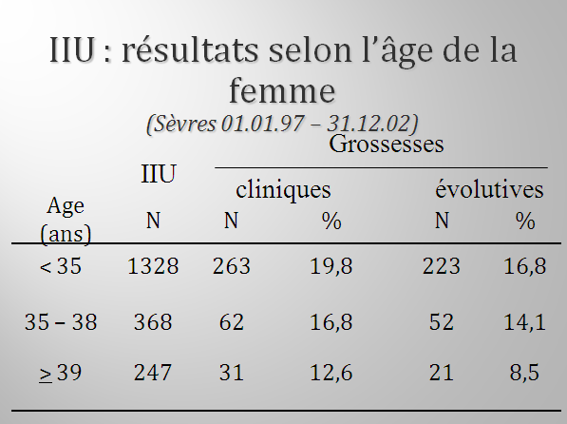
Les techniques classiques ne font pas face: Résultats des IIU selon l’ age
ESHRE 2014
Taux de grossesse cliniques en Europe 2011
<40 ans ( N=96 634) :12,8%
> 40 ans ( N= 11 412 ) :6,9 %
Notes:
ESHRE 2009

Slide 10
FIV et en ICSI ? Les taux de succès chutent inéluctablement avec l’age des femmes
En augmentant les doses de gonadotrophines ?
Non :Out et al , 2000 ;Szamatowicz et Grochowski , 1998
* Avec le hatching ?
Non :Lanzendorf et al ,1998 ;Rohini Edirisinghe et al, 1999
* En augmentant le nombre d’embryons transférés ?
Oui mais ….
le nombre d’embryons obtenu diminue avec l’age ….
*Par le diagnostic préimplantatoire?????
FIV
ICSI
Peut-o n lutter contre cette chute ?
NON !
Notes:
NON

Slide 11
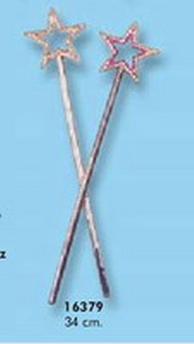
L’A M P n’est pas la baguette magique qui rajeunit les ovaires … Léridon (2004)
sur 100 femmes cherchant à concevoir à partir de 30 ans,
91 auront un enfant dans les quatre ans sans recourir à
l’AMP, trois y parviendront ensuite grâce à l’AMP (deux
FIV) et les six autres resteront sans enfant ;
sur 100 femmes cherchant à concevoir à partir de 35 ans,
82 auront un enfant dans les trois ans, quatre grâce à
l’AMP, et 14 resteront sans enfant ;
en cas de début de recherche à partir de 40 ans, 57 réussiront dans les deux ans, sept en recourant à l’AMP et 36 resteront sans enfant.
A ces femmes nous proposons ….
le don d’ovocyte d’une autre femme plus jeune
Notes:
Reste le don d’ovocyte ….

Slide 12
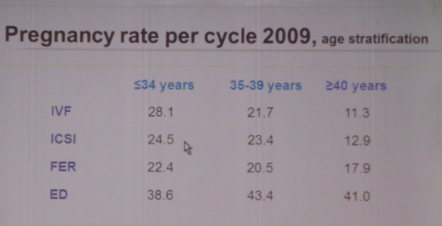
Le don d’ovocyte
(ESHRE 2012):
On connait ses difficultés en France (données ABM 2014 :grossesse echo /transfert:21,3 % en 2012) , la pénurie de donneuses
On connait moins ses problèmes obstétricaux …
Ces grossesses présentent un risque de morbidité maternelle non négligeable et doivent être considérées comme des grossesses à hauts risques (Van der Hoorn 2010)
Immuno intolérance à ce fœtus totalement étranger
Pb de filiation, de droit aux origines
Désir d’enfant génétiquement sien
Notes:
*

Slide 13
)
Le désir de plus en plus tardif d’enfant ,la chute de la fertilité avec l’âge, l’inefficacité de l’ AMP intraconjugale , les difficultés ou le refus du don
Tout se conjugue … .pour que se pose la question de la préservation de la fertilité (d’indication dite non médicale ou sociétale… )
Congeler à 20 ans un fragment de cortex ovarien ?
En cancérologie mais … greffe quand on rencontre l’homme de sa vie à 40 ,50 ou 60 ans
Résultats actuels trop limités
Depuis les années 2000, la vitrification ovocytaire se développe dans le monde
2011 :la vitrification ovocytaire est autorisée en France
2014 l’autoconservation n’est plus un mythe

Slide 14

Problème d’actualité en France
…
Art L.2141-1 La technique de congélation ultra-rapide des ovocytes est autorisée.
L’autoconservation sociétale autorisée .... en échange d ‘un don partiel d’ovocyte ?
manque le Décret en Conseil d’Etat précisant les nouvelles conditions relatives au donneur ….
3 ans après ??? Pourquoi ? Ouverture à l’autoconservation sociétale
Notes:
Art L.2141-1 La technique de congélation ultra-rapide des ovocytes est autorisée.

Slide 15
En France, les lois de Bioéthique, de 2004 et 2011 (décret d’application du 22 décembre 2006), prévoient qu’« en vue d’une réalisation d’aide médicale à la procréation, toute personne peut bénéficier du recueil et de la conservation de ses gamètes ou de tissu germinal […] lorsqu’une prise en charge médicale est susceptible d’altérer sa fertilité ou lorsque sa fertilité risque d’être prématurément altérée ».
2014 ,en pratique …
Chez l’homme
Chez la femme
Préservation avant traitement potentiellement stérilisant
Préservation avant vasectomie
Préservation si OAT extrême « au cas où et/ou pour l’avenir si le sperme se détériorait »
Préservation avant AMP en cas d e « panne » ou de risque d’absence le jour J
Préservation avant traitement potentiellement stérilisant
et ….si fertilité menacée (famille de ménopause précoce , endométriose)
ABM FFER 2012/ responsabilité de chaque praticien

Slide 16
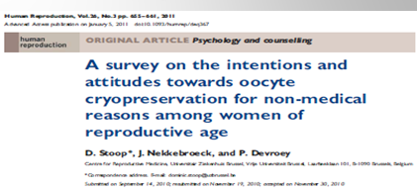
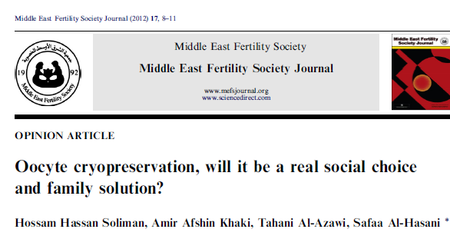
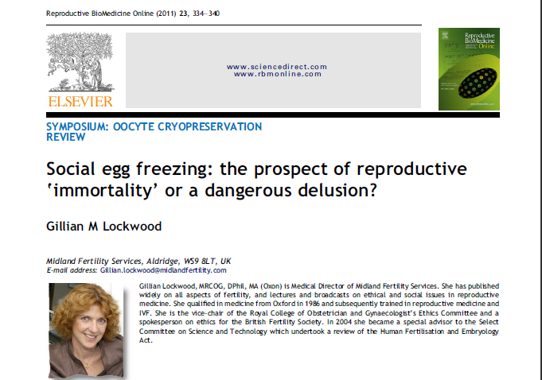

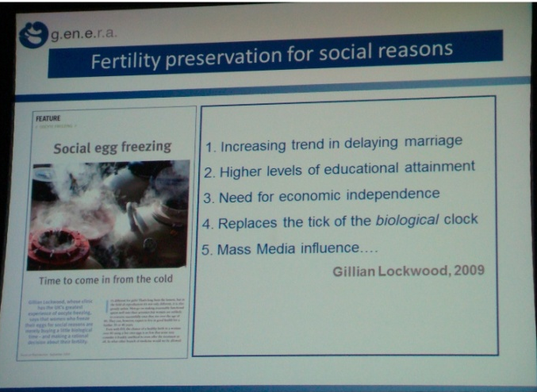
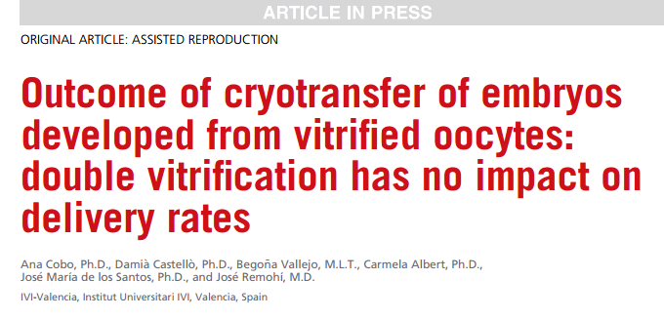
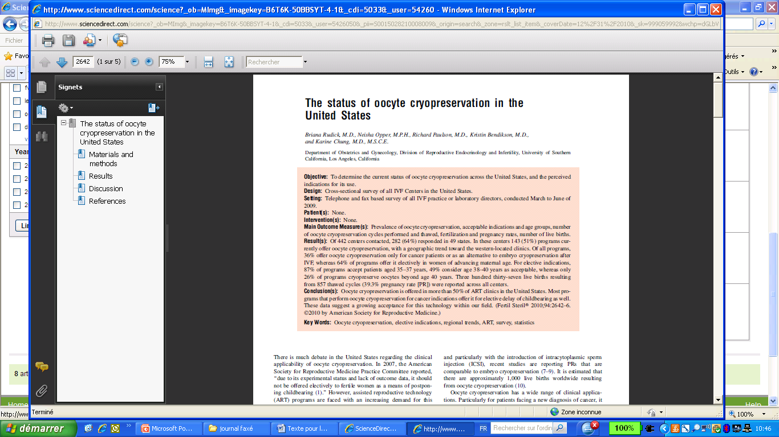
Dans le monde ?
Ce n’est plus de la fiction…
Rienzi ESHRE 2011
Aux USA :64 % des congélations réalisées le sont dans le cadre dit du confort ,18% au cours des tentatives de FIV et seulement 18 % dans le cadre d’un traitement anti cancéreux.
Notes:
Aux USA :64 % des congélations réalisées le sont dans le cadre dit du confort ,
18% au cours des tentatives de FIV et seulement 18 % dans le cadre
d’un traitement anti cancéreux.

Slide 17

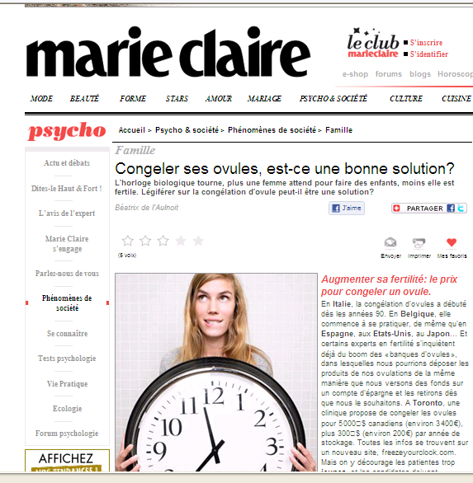
Le prix ? 2 à 6000 euros
Il existe de plus en plus de femmes qui, en s’approchant de ces âges, ne prévoient pas à court terme d’avoir des enfants. Beaucoup d’entre elles ne sont pas en couple stable, ou leur situation professionnelle ou économique ne leur permettent pas d’envisager une maternité.
Pour tous ces groupes de femmes, la congélation d’ovocytes représente une forme de conserver une chance réelle d’être mères pour le moment où elles seront enfin prêtes ….
… les oocytes seront conservés dans notre banque, à la disposition de la patiente pour une durée indéterminée (actuellement on considère les 50 ans comme l’âge limite). Dans le cas où la femme décide de se séparer de ses ovocytes congelés, elle peut les destiner à être donnés ou à être détruits.
Notes:
Le prix ? 2 à 6000 euros

Slide 18

« L’assurance procréative »
La société française ne peut plus éviter la réflexion en 2014
Pour
Contre
Le recul de l’ âge du désir d’enfant et la chute de la fertilité avec l’ âge
L’allongement de la durée de la vie
L’autorisation de la vitrification
La pénurie du don d’ovocytes
L’échec des campagnes d’information sur la chute de la fertilité
La liberté individuelle
L’égalité homme femme
Mieux valent ses propres ovocytes que ceux d’une autre femme … Génétique ? Le don d’ovocyte est source de complications obstétricales
L’inégalité sociale
Les risques de la stimulation de l’ ovulation puis de la ponction (Bodri,2008,< 1 %)
Le cout
Faux espoir ?La non garantie de succès
( nombre d’ovocytes conservés limité )
Ne risque t on pas d’encourager encore plus les grossesses tardives
qui sont à risques
pour la femme
pour le bébé
pour l’enfant ?
On ne peut plus éviter la réflexion CNGOF ,CCNE ,Académie de médecine …
Notes:
2013

Slide 19

Les problèmes majeurs :
Age limite pour reprendre ses ovocytes
43 ans ? ?
45 ans ?
50 ans ? En âge de procréer ?
Le faux espoir
Ce ne sont pas des bébés au congélateur !
Ce n’est pas parce que des
femmes auraient leurs ovocytes au
congélateur que l’enfant leur serait
garanti !
Aspects organisationnels et financiers
Age idéal pour l’autoconservation
Risques de la stimulation de l’ovulation et de la ponction
( 1% sur 4000 cycles de don ,Bodri ,2008)
Notes:
Age idéal pour l’autoconservation

Slide 20
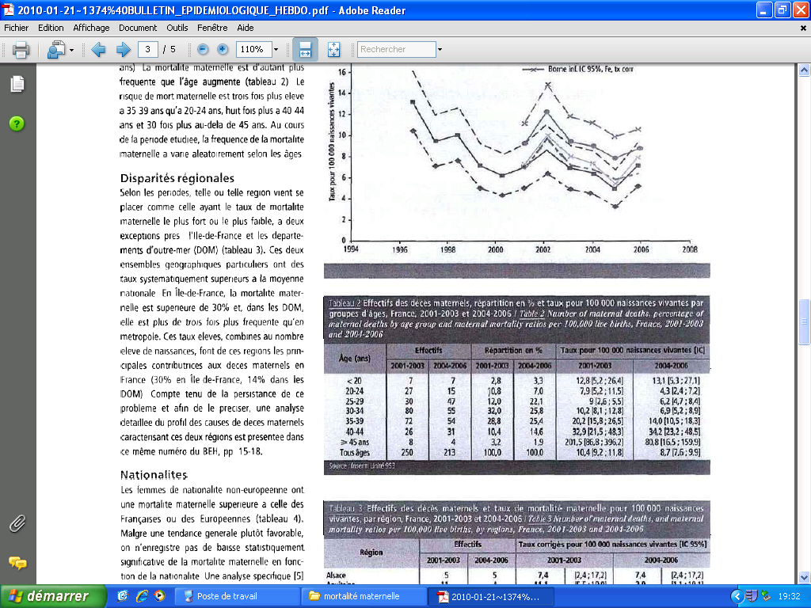
Les risques des grossesses tardives …
40-45 ans: la plupart des femmes peuvent espérer une grossesse normale et une issue favorable
45-50 ans : nette augmentation des complications :HTA, diabète , césariennes, mortalité périnatale
>50 ans grossesses à très haut risque
Le risque de mort maternelle est 3 fois plus élevé à 35/39 ans qu’à 20 ans, 5 à 6 fois plus à 40/44 ans et 15 fois plus au delà de 45 ans
Saucedo , Dereux Tharaux Bouvier-Colle ,2010

Slide 21

Avoir un enfant à l’ âge d’être grand mère ?
Quelles conséquences individuelles et sociétales ?
Quelles conséquences à long terme sur l’enfant ?
pas de données
cf les pères agés
Effet cognitif démontré sur les rats et les conscrits (Auroux , 2000)
Effets psychologiques :dans l’enfance tout va bien mais tout se gâte à l’adolescence
Mais cela concerne les pères vraiment agés (>50 ans )
«Ce n ’est pas la vie qui est prolongée c’est la vieillesse»
F Queré

Slide 22
Aspects éthiques
Il serait juste et équitable que la technique d’autoconservation ovocytaire soit potentiellement offerte à toutes les femmes, quel que soit leur statut professionnel, social, financier ou géographique.
Une telle éventualité n’entrainerait probablement pas, et de loin, que toutes les femmes y auraient recours.
( INSEE 2011: 80 % des naissances en 2009 provenaient de mères < 35 ans…)
Comment l’autoriser sans l’encourager ?

Slide 23

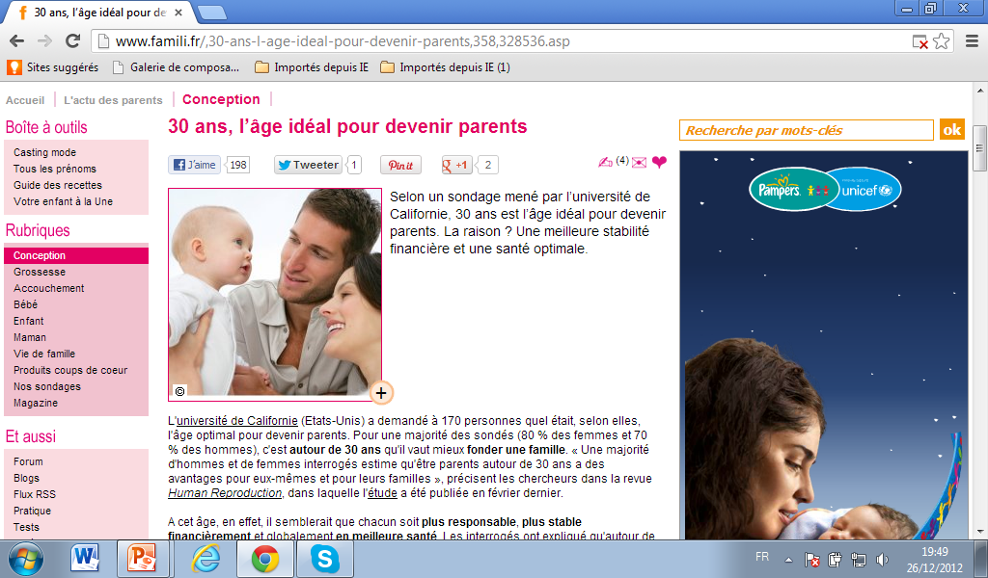
Age et désir d’enfant…

Slide 24
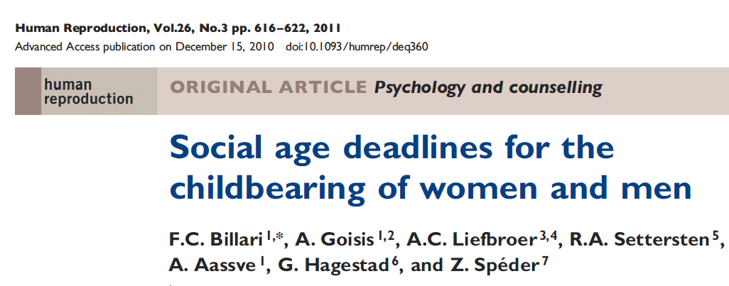
Etude européenne
After what age would you say a woman [or man] is generally too old to consider having any more children?’
A total of 21 909 responses were available on social age deadlines for the childbearing of women. The vast majority (96.4%) of the respondents readily cited a maternal age deadline, with a mean of 41.7 years (SD ¼ 5.2), and 57.2% of respondents perceived a maternal age deadline of 40 or earlier.
A total of 21 239 responses were available on social age deadlines for the childbearing of men. Most (90.2%) of the respondents readily cited a paternal age deadline, with a mean of 47.3 years (SD ¼ 7.6) and 46.2% of the respondents indicated that men should not have children after age 45.

Slide 25
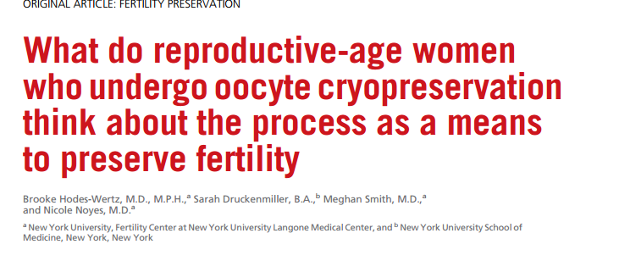
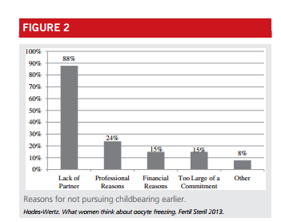
478 femmes ,age moyen de 38,2 ans (23-46),84 %<35 ans
38 % de réponses au questionnaire
77% n’ont jamais été mariées
77% sont seules au moment de la procédure
Motif :
Notes:
478 femmes ,age moyen de 38,2 ans (23-46 )

Slide 26
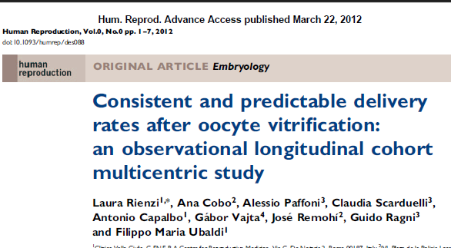
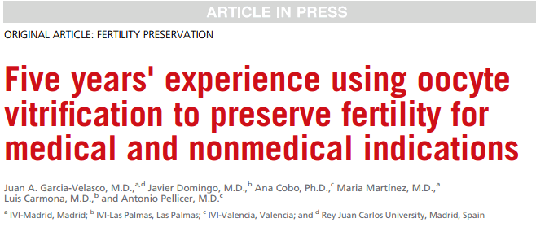
Vrai ou faux espoir?
2012
Si femmes de moins de 39 ans et si ≥ 8 ovocytes vitrifiés et si embryons de bonne qualité et transfert de blastocystes
taux de naissance # 62 %
2013
Taux cumulatif de grossesse évolutive avec les embryons frais et les congelés 70.9%
Notes:
2012
26

Slide 27
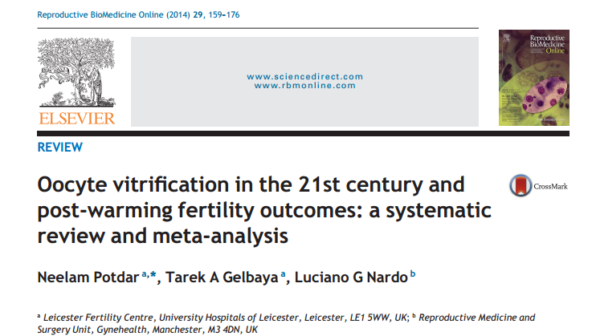
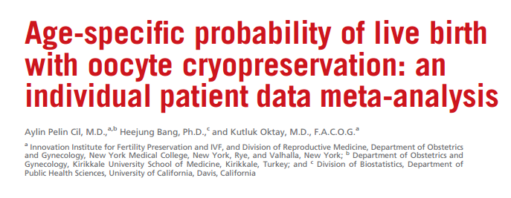
2014
21 études, 2 992 sujets, 11 379 ovocytes
Taux de grossesse par ovocyte réchauffé:
7 %
Biais majeur : les études poolées sont très hétérogènes
10 études de 1996 à 2011 , 2,265 cycles de congelation /décongélation pour 1,805 patients d ‘age moyen 33,8 ans à la congelation en congelation lente et 34,1 en vitrification
Taux de survie et de fécondation inférieurs en congelation lente
Taux d ‘implantation/embryon supérieur en vitrification mais dans les 2 techniques chute avec l’ age:
<30 ans > 8,9 % contre 4,3 après 40 ans
Age seuil :35 /36 ans
Notes:
Biais majeur : les études poolées sont très hétérogènes

Slide 28
Aspects financiers
Les mutations de la société doivent-elles être prises en charge par l’Assurance Maladie ?
Problème spécifique français… réponse américaine …
L’autoconservation évitera des prises en charge couteuses et inefficaces …
Si l’ AMP est prise en charge (ex France) il serait logique de prendre en charge jusqu’à 43 ans l’ICSI avec les ovocytes congelés jeunes plutôt qu’avec les ovocytes de 40 ans (cost effectiveness)

Slide 29
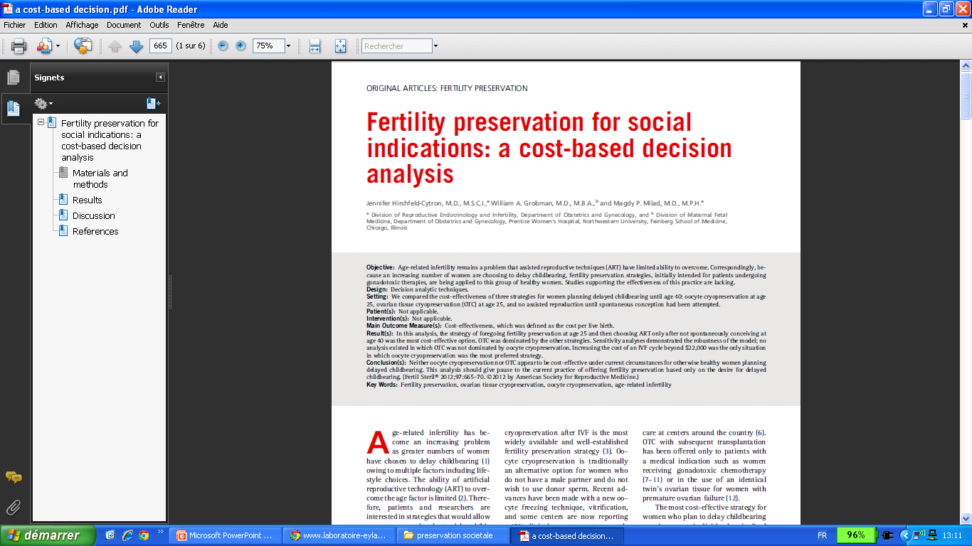
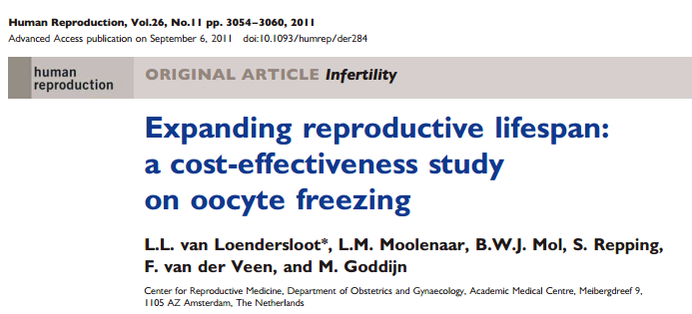
Compare 3 stratégies pour une femme de 25 ans qui voudrait repousser sa grossesse à 40 ans: 4 cycles de FIV a 40 ans ,FIV avec ovocytes autoconservés ou cryopreservation ovarienne
oocyte preservation, while more costly than no immediate action at age 25, was also more effective
USA :cout de la FIV 9500 $ , cycle de décongélation 3000 $
Compare 3 stratégies pour une femme de 35 ans qui veut repousser sa grossesse à 40 ans:3 cycles d ‘autoconservation à 35 ans et FIV à 40 avec ovocytes autoconservés,laisser faire la nature à 40 ans ,faire 3 cycles de FIV à 40 ans
Oocyte freezing is more cost effective compared to IVF
3 FIV prises en charge en Hollande ,3000 euros/cycle

Slide 30
Aspect bénéfique :impact sur le don d’ovocyte
En cas d’infertilité à la quarantaine ,les femmes ayant réalisé une autoconservation de leurs gamètes n’auraient pas besoin de don , réduisant ainsi l’écart entre l’offre et la demande.
De plus, si ces femmes ayant réalisé une autoconservation, ne souhaitaient plus utiliser leurs ovocytes congelés (grossesse spontanée, âge limite dépassé, désir de maternité disparu), elles pourraient y renoncer augmentant ainsi le nombre d’ovocytes disponibles destinés au don.
Pour respecter le principe d’autonomie, il conviendrait d’obtenir, dès le moment de l’auto conservation, l’accord explicite (le consentement réellement éclairé) de l’intéressée acceptant qu’on utilise ses ovocytes pour le don dès lors qu’ils ne lui seraient plus utiles ou qu’elle n’en pourrait plus faire usage.

Slide 31
Les professionnels? Questionnaire GEFF BLEFCO Avril 2011
Questionnaire aux membres du GEFF et du BLEFCO
A renvoyer pour le GEFF au 0146 26 94 34 par fax ou par mail j.belaischallart@ch4v.fr (n’oubliez pas de vous identifier …)
1 Etes vous pour ou contre la possibilité de vitrification pour elle-même d’une partie de ses ovocytes pour les donneuses d’ovocytes
Pour Contre
2 Souhaitez vous que soit rétablie la nécessité d’avoir procréer pour les donneurs de gamètes
Ovocyte Oui Non
Spermatozoïdes Oui non
3 Souhaitez vous que soit autorisée l’autoconservation de convenance des gamètes
Ovocyte oui non
Spermatozoïdes oui non
Cliniciens : 118 réponses
ovocyte oui 53,4 %
spermatozoide oui 54,4 %
Notes:
Biologistes 94 réponses 37 oui ,57 non

Slide 32
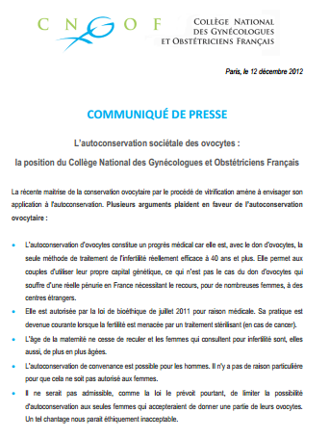
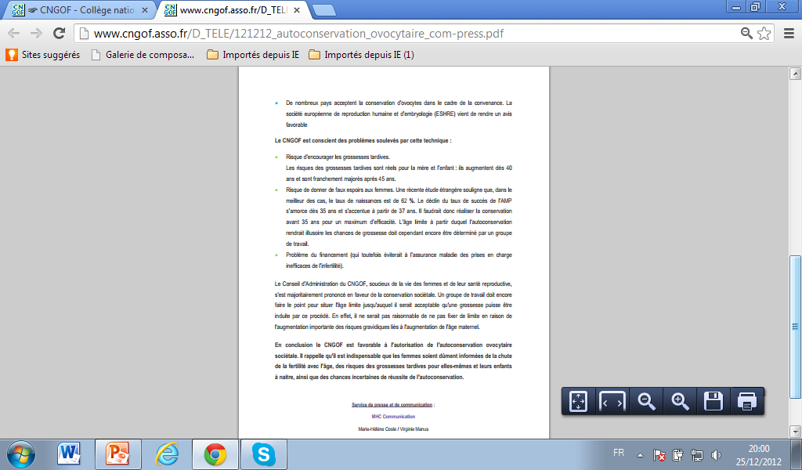
Notes:
Le CCNE ???

Slide 33
CNGOF les limites
Âge de conservation (2 points adoptés avec une très grande majorité lors du CA du 29 mars 2013):
L’autoconservation est optimale avant 35 ans, possible jusqu'à 39 ans (selon la réserve ovarienne)mais les femmes doivent être informées qu’au delà de 35 ans les chances d’obtenir ultérieurement une grossesse diminuent notablement.
Il n’est pas souhaitable de faire une autoconservation avant l’ âge de 30 ans sauf indication médicale avérée
Age limite pour reprendre ses ovocytes
( très longue discussion,CA du 29 mars et du 7 juin 2013)
Optimal avant 45 ans, éventuellement possible entre 45 et 50 ans sous réserve que l’état de santé de la femme ne soit pas incompatible avec le bon déroulement d’une grossesse et que la femme soit dument informée des risques tant pour elle que pour l’enfant.

Slide 34


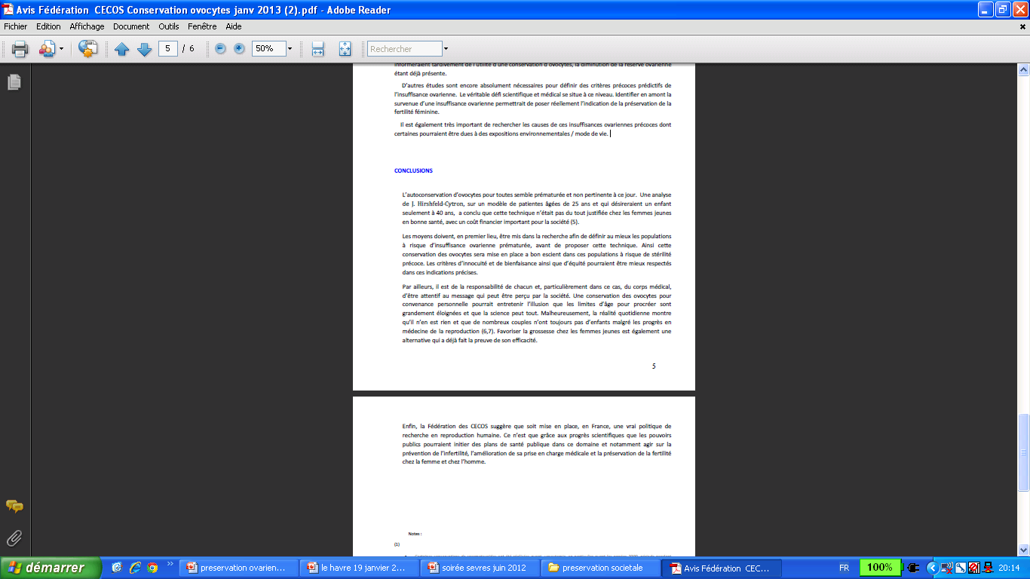
L ’Académie de Médecine ?
Notes:
L ’Académie de Médecine ?

Slide 35

Le CCNE
Avis officiel non encore rendu
Questions du 1 er groupe de travail :
*Lutter contre les conséquences du vieillissement est il éthique?
*L’autoconservation est elle une prévention?
*Peut -on l’autoriser sans l’encourager tout en informant toutes les femmes de cette possibilité faute de quoi elles n’auraient pas toutes les mêmes chances ?
Semblait plutôt favorable…(nous ne voyons aucune raison d’interdire cette pratique, ce qui ne signifie pas pour autant qu’il faille l’encourager André Conte Sponville (CCNE 01/2013)
Les débats sur la « PMA pour les couples homosexuels puis sur la fin de vie sont venus tout perturber
Réponse initiale prévue fin 2013 ….
Repoussée à …

Slide 36



2013
Notes:
2013

Slide 37
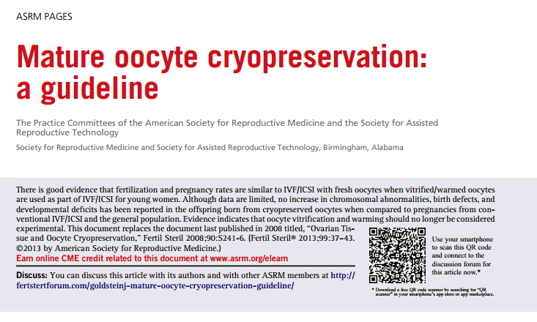
Aux USA :
ASRM
Janvier 2013
Elective Cryopreservation to Defer Childbearing
Technologies such as OC may allow women to have an opportunity to have biologic children later in life. While this technology may appear to be an attractive strategy for this purpose, there are no data on the efﬁcacy of oocyte cryopreservation in this population and for this indication. Data on the safety, efﬁcacy, cost-effectiveness, and emotional risks of elective oocyte cryopreservation are insufﬁcient to recommend elective oocyte cryopreservation.Marketing this technology for the purpose of deferring childbearing may give women false hope and encourage women to delay childbearing. In particular, there is concern regarding the success rates in women in the late reproductive years who may be the most interested in this application. As described above, success rates appear to be signiﬁcantly lower for women who cryopreserve or vitrify oocytes over the age of 38 . Patients who wish to pursue this technology should be carefully counseled about age and clinic-speciﬁc success rates of oocyte cryopreservation
Notes:
Janvier 2013

Slide 38
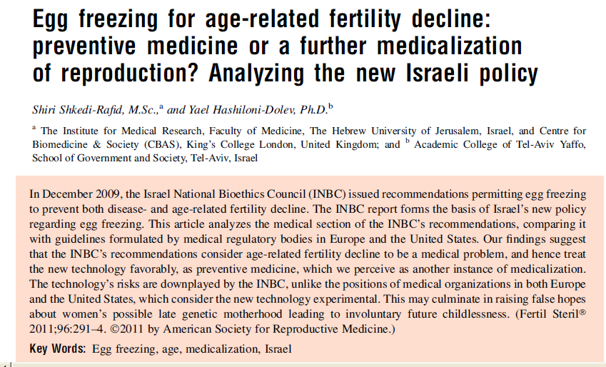
En Israel …
Fertil Steril 2011
Notes:
Fertil Steril 2011

Slide 39
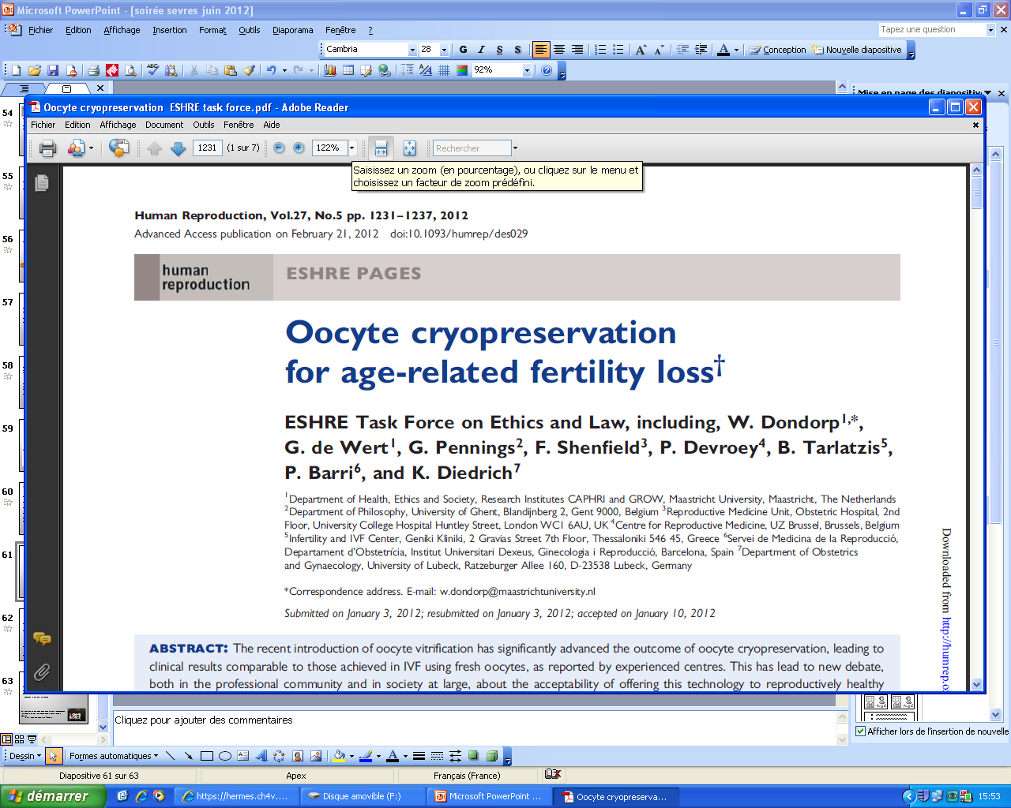
ESHRE
2012
1 er Avis négatif en 2004 …
2012 :In this document, it is concluded that the arguments against allowing
this application of the technology are not convincing.
The recommendations include the need for adequate information of women interested in oocyte cryopreservation, also in order to avoid raising false hopes.
The message must remain that women’s best chances of having a healthy child are through natural reproduction at a relative early age
. Centres offering this service must have the necessary expertise to employ oocyte cryopreservation efficiently with the so far non-standardized protocols. As data about long-term safety is still lacking, centres also have a responsibility to contribute to the collection of these data.
Notes:
2012
39

Slide 40
Si l’ autoconservation devenait possible en France quels seraient les problemes ?
A quel age la pratiquer ?
Idéal 35/36 ans Avant 38/39 ans
Que faire des ovocytes si les grossesses désirées surviennent spontanément ?
Jusqu’ à quel age la femme pourrait elle les utiliser (43,45 ?50 ,en age de procréer, pas de limite ) ?
Que faire des ovocytes lorque leur propriétaire atteint la limite
d ‘age?
Comment organiser la conservation ?
Tout cela pourrait etre prévu !
Le don d ‘ovocyte pourrait doublement s’améliorer: diminution des demandes et augmentation de l’offre!
Ou la pratiquer ? En public et en privé dans des centres d ‘AMP volontaires ( à différencier de la préservation ds le cadre du cancer soumise à autorisation de l’ ARS et au SROS)
Comment l’autoriser sans l’encourager ?

Slide 41
Le role de la médecine ?
Le médecin est à la fois au service du projet parental et à celui de la société pour que ce projet se réalise conformément à ce que la société souhaite.
(F Dreyfuss Netter )
Soigner seulement les problemes de santé ? L’infertilité pathologique ?
Multiples exemples où la médecine sort de ce champ: la chirurgie esthétique, l’ AMP des infertilité sans autre cause que l’ âge (limite de l’ AMP sociétale ), la lutte contre les consequences du vieillissement qui n’est pas en soi une maladie mais ses consequences en sont …
Pourquoi ne pas traiter le vieillissement ovarien comme le vieillissement occulaire ( la chirurgie d ela cataracte est prise en charge par l’ A M….)?
Si l’on ouvre la boite de Pandore … il faudra accepter toutes les demandes sociales :les femmes seules ,les couples homosexuels ,les femmes qui ne sont plus en age de procréer et les hommes
La loi pourrait fixer des limites

Slide 42
L’AMP ,la société et les professionnels …
L’AMP a trop d’implications sociétales pour appartenir aux professionnels …
Certes mais … impliquez les
Ex le CCNE 2014
40 membres ,
2009 -2013 :1 seule spécialiste de l’ AMP
2014 reste 1 gynécologue obstétricien et 1 endocrinologue ( de talent mais …retraités et n’ayant pas eux-mêmes pratiqué l’ AMP )
plus aucun spécialiste de l’ AMP …

Slide 43

Conclusions (1)
Sans qu’il soit question de se laisser guider par l’évolution des techniques et de la société , il est impossible de ne pas en tenir compte.
Le médecin de la reproduction ne peut être réduit à un technicien et se doit d ’être associé à la réflexion.
L’autoconservation ovocytaire de convenance, l’homoparentalité existent d’ores et déjà autour de nous.
La question n’est donc plus de les refuser, mais que les institutions de notre pays, en collaboration avec les médecins de la femme et de la reproduction y réfléchissent.

Slide 44

Conclusions (2)
Le désir tardif d’enfant semble inéluctable
La société doit y faire face sans l’encourager
Donc informer (la grossesse repoussée n’est pas garantie)
La préservation sociétale est probablement la conséquence incontournable du désir (inéluctable) de plus en plus tardif d’enfant.
La société se doit de l’ encadrer
mais de l’ autoriser.

